Slide 1

Hoạt động tạo hình:
“Vẽ lọ hoa ngày Tết”

Slide 2

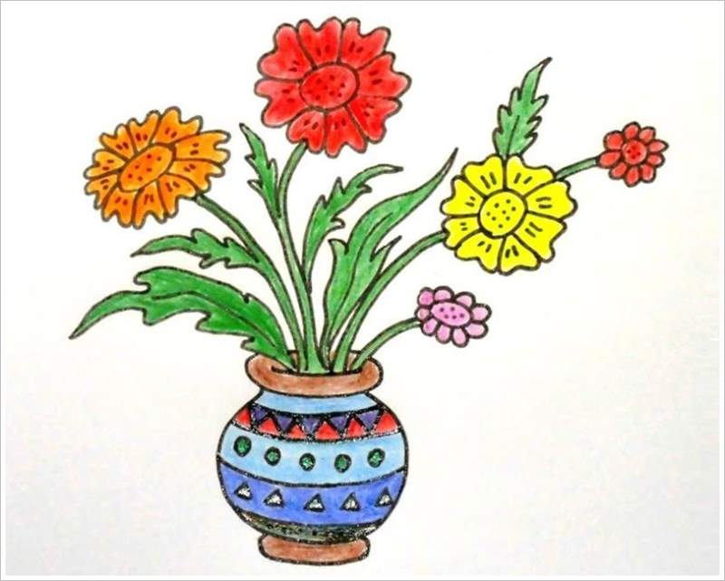
Quan sát lọ hoa

Slide 3
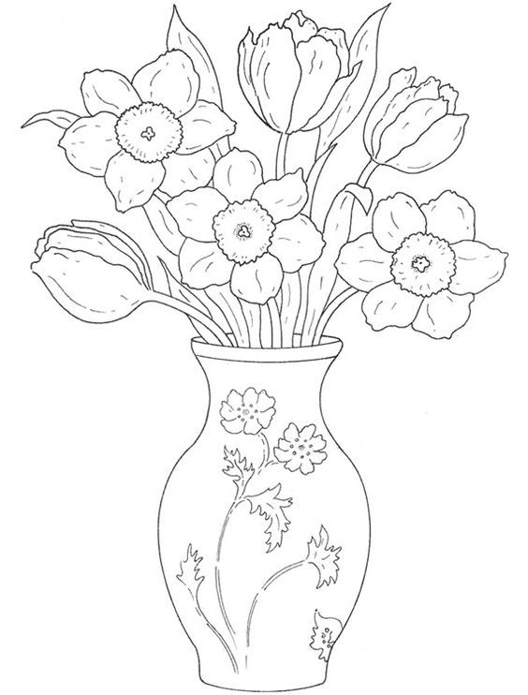

Vẽ lọ hoa

Slide 4

Nhận xét sản phẩm

